Slide 1

交叉口交通量调查方案
汇报人：交通量组

Slide 2
调查人员组成
Composition of investigators
预调查数据处理及分析
Data processing and analysis
1
4
目录
调查交叉口简介
Intersection
问题分析及解决方案
Problem analysis and solution
2
5
预调查测量过程
Pre-investigation process
正式调查方案的制定
Formulation of formal investigation program
3
6
注意事项
Matters need attention
7

Slide 3
01
调查人员组成

Slide 4
成员组成
本调查组由四个小组组成，每个小组的小组长担任交通量调查这一个大组的副组长，以下为调查成员名单（加粗字体中张洲为组长，其余成员为副组长）
张洲 | 张麒 | 杨翔宇 | 陈心怡
李曼妮 | 张丽涛 | 王其超 | 陈彦蓉
赖雨梦 | 吴玉冰 | 张雨田 | 黄思娴
黄孜颖 | 李浩彬 | 陈洁颖 | 陈梦琪

Slide 5
02
调查交叉口简介

Slide 6
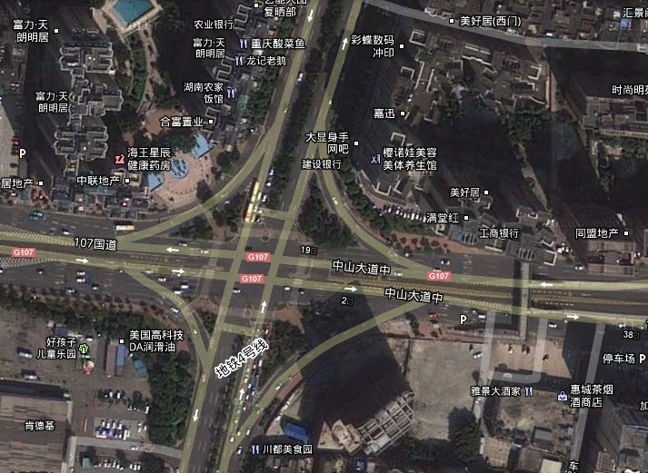
车陂路-中山大道交叉口
本调查口位于车陂路-中山大道交叉口，在交叉口内没有左转车道，只设立了调头车道，同时在交叉口中有右转专用车道，整个交叉口有两个相位，交通通行较为顺畅。
车辆组成复杂，且有BRT车辆经过此交叉口，道路宽度为3.75米，车道数（包括右转车道）双向八车道（进道口五车道，出道口三车道），在四个方向的直行和右转车道上都设置有斑马线。
右转车道及直行车道的斑马线之间设有安全岛。

Slide 7
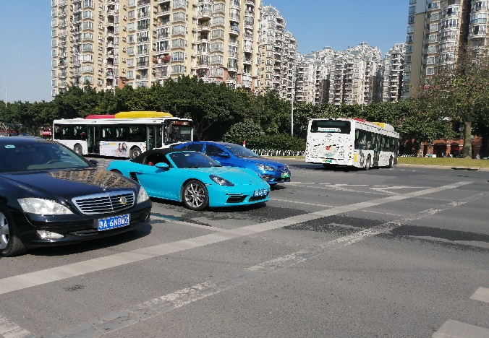
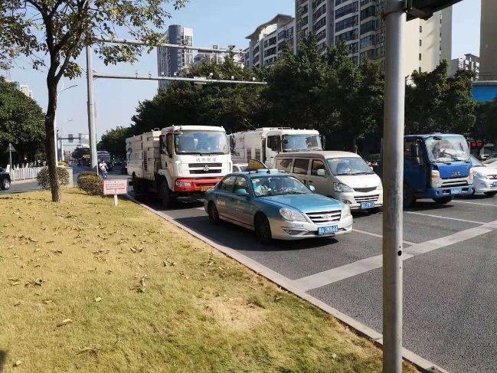
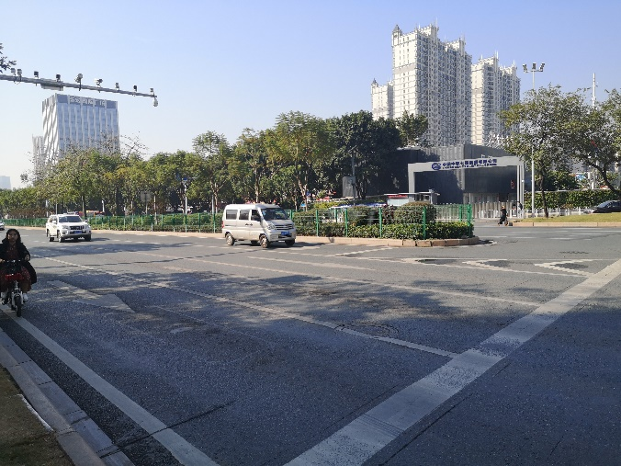
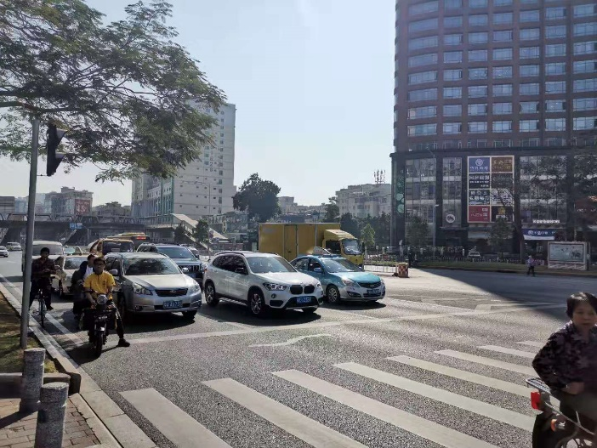
车陂路-中山大道交叉口
北进口道
西进口道
东进口道
南进口道

Slide 8
03
预调查过程

Slide 9
预调查测量过程
Pre-survey Measurement Process
四个小组分别负责路口的东、西、南、北四个方向
进行两次数据调查
处理分析交叉口各方向采集数据，检验实验合理性

Slide 10
第一次数据采集
The First Data Acquisition
车辆类型 | 换算系数
小汽车 | 1.0
小型载货汽车 | 1.5
3~5t载货汽车 | 2.0
5t以上载货汽车 | 2.5
中、小型公共汽车 | 2.5
大型公共汽车、无轨电车 | 3.0
摩托车、轻便摩托车 | 0.8
时长：20min
车型分类：大型车和小型车
交通量折算系数：小车1.0，大车2.0
出现问题：交叉口复杂的车辆组成类型不能简单地通过小车和大车来区分
解决方案：在现场召开了一次小会：①明确了各种车辆所对应的车型，②强调了摩托车、三轮车等交通工具也应纳入交通量的计算范围。

Slide 11


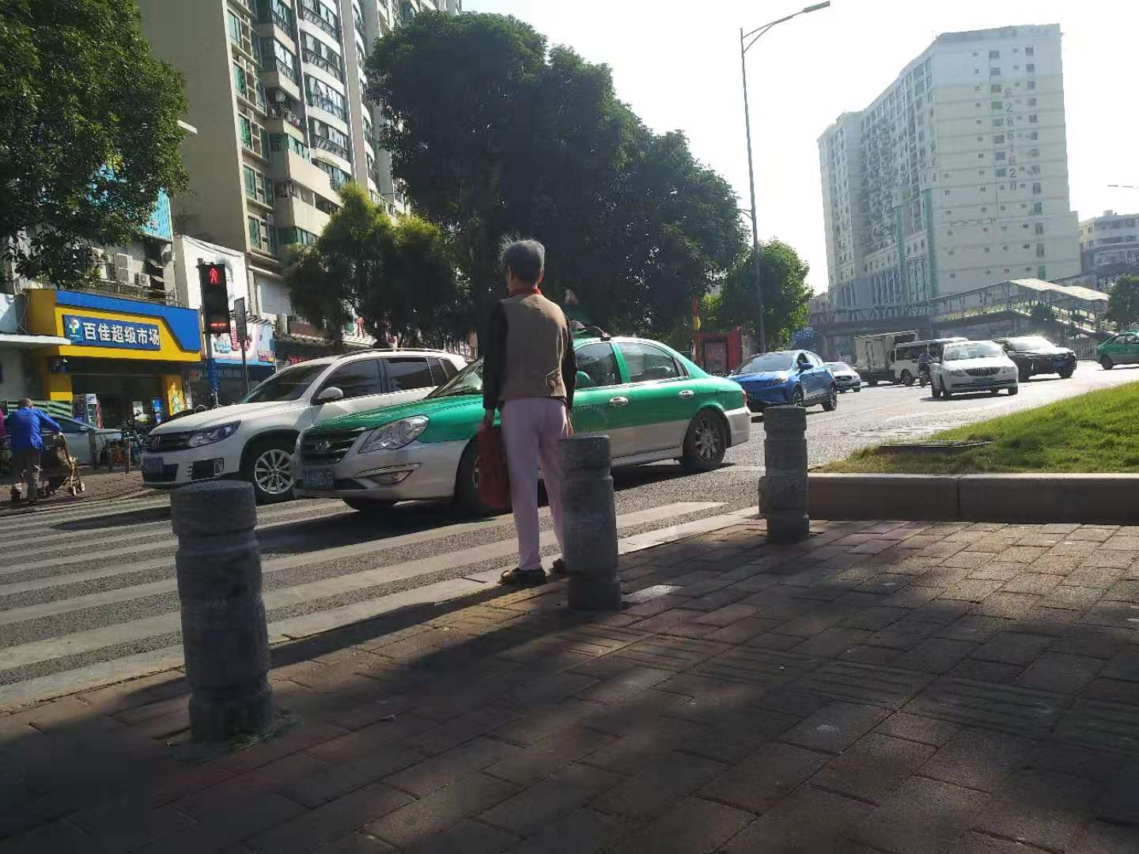
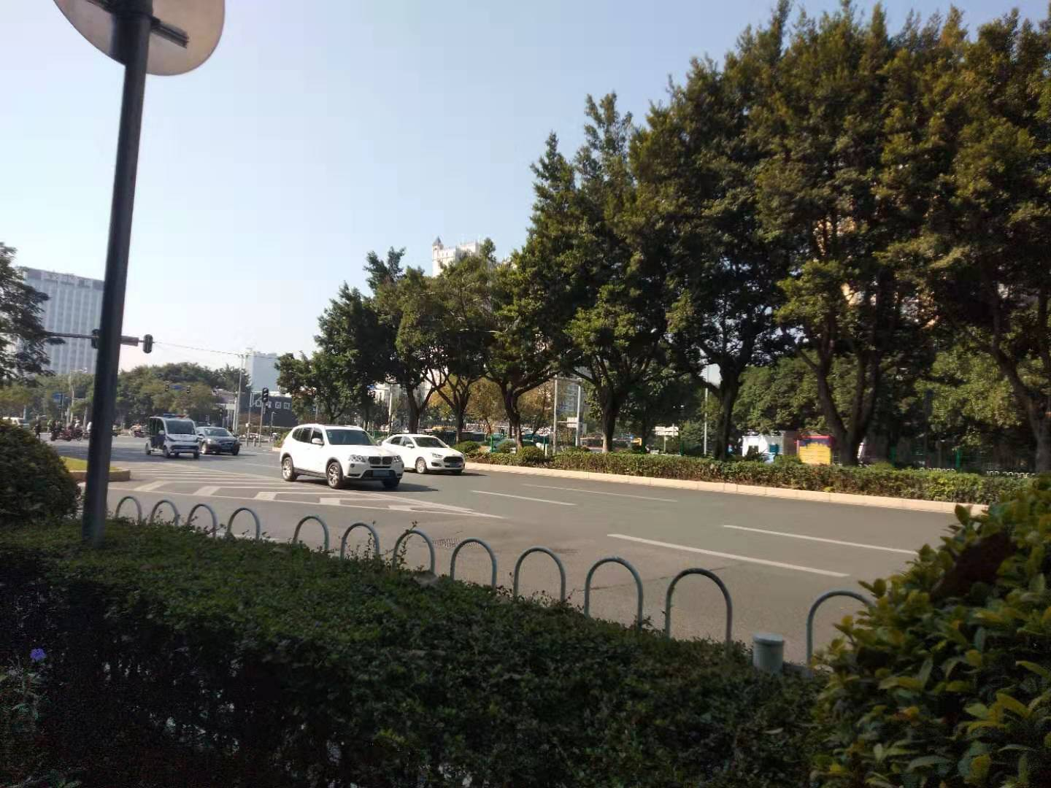
第二次数据采集
The Second Data Acquisition
时长：15min
出现问题：出道口的计算工作量异常庞大，面对多种车型无法及时反应过来并进行相应的计数。
点击请替换文字内容
请替换文字内容，添加相关标题，修改文字内容，也可以直接复制你的内容到此。请替换文字内容，添加相关标题，修改文字内容，也可以直接复制你的内容到此。请替换文字内容，添加相关标题，修改文字内容，也可以直接复制你的内容到此。请替换文字内容，添加相关标题，修改文字内容，也可以直接复制你的内容到此。
点击请替换文字内容
请替换文字内容，添加相关标题，修改文字内容，也可以直接复制你的内容到此。请替换文字内容，添加相关标题，修改文字内容，也可以直接复制你的内容到此。请替换文字内容，添加相关标题，修改文字内容，也可以直接复制你的内容到此。请替换文字内容，添加相关标题，修改文字内容，也可以直接复制你的内容到此。

Slide 12
04
预调查数据处理及分析

Slide 13
调头数据
U-turn Data
第一次预调查：
进口 | 大 | 大车折算 | 小 | 总计 | 折算扩大小时交通量
南 | 25 | 50 | 222 | 272 | 816
北 | 24 | 48 | 153 | 201 | 603
东 | 49 | 98 | 199 | 297 | 891
西 | 21 | 42 | 179 | 221 | 663

Slide 14
调头数据
U-turn Data
第二次预调查：
 | 小货车 | 中货车 | 大货车 | 小客车 | 中客车 | 公交车 | 摩托车 | 总计
南 | 3 | 0 | 0 | 10 | 0 | 0 | 2 | 13
北 | 5 | 2 | 0 | 30 | 0 | 1 | 1 | 39
东 | 0 | 1 | 0 | 21 | 2 | 11 | 1 | 36
西 | 0 | 2 | 0 | 106 | 2 | 4 | 7 | 121

Slide 15
右转数据
Right Turn Data
第一次预调查：
进口 | 大 | 大车折算 | 小 | 总计 | 折算扩大小时交通量
南 | 25 | 50 | 222 | 272 | 816
北 | 24 | 48 | 153 | 201 | 603
东 | 49 | 98 | 199 | 297 | 891
西 | 21 | 42 | 179 | 221 | 663

Slide 16
右转数据
Right Turn Data
第二次预调查：
 | 小货车 | 中货车 | 大货车 | 小客车 | 中客车 | 公交车 | 摩托车 | 总计
南 | 19 | 6 | 1 | 129 | 3 | 9 | 10 | 177
北 | 3 | 7 | 0 | 97 | 0 | 11 | 6 | 124
东 | 6 | 10 | 4 | 130 | 8 | 8 | 12 | 130
西 | 1 | 7 | 1 | 118 | 8 | 7 | 18 | 160

Slide 17
直行数据
Straight Line Data
第一次预调查：
方向 | 大车 | 小车 | 总计 | 扩大小时交通量 | 折算后小时交通量
东 | 52 | 243 | 295 | 885 | 1041
南 | 47 | 355 | 402 | 1206 | 1347
西 | 0 | 0 | 0 | 0 | 0
北 | 31 | 555 | 586 | 1758 | 1851
总计 | 130 | 1153 | 1283 | 3849 | 4239
*注：由于调查失误，西进口的数据缺失

Slide 18
直行数据
Straight Line Data
第二次预调查：
方向 | 小客车 | 中客车 | 大客车 | 小货车 | 中货车 | 大货车 | 摩托车 | 总计
东 | 151 | 0 | 34 | 7 | 0 | 3 | 0 | 195
南 | 220 | 3 | 31 | 12 | 12 | 4 | 52 | 334
西 | 0 | 0 | 0 | 0 | 0 | 0 | 0 | 0
北 | 295 | 4 | 25 | 8 | 55 | 2 | 18 | 407
总计 | 666 | 7 | 90 | 27 | 67 | 9 | 70 | 936
*注：由于调查失误，西进口的数据缺失

Slide 19
05
问题分析及解决方案

Slide 20
问题分析及解决方案
Problem analysis and solution
人员分工不够合理
问题
数据获得不够精确
数据样本不够多

Slide 21
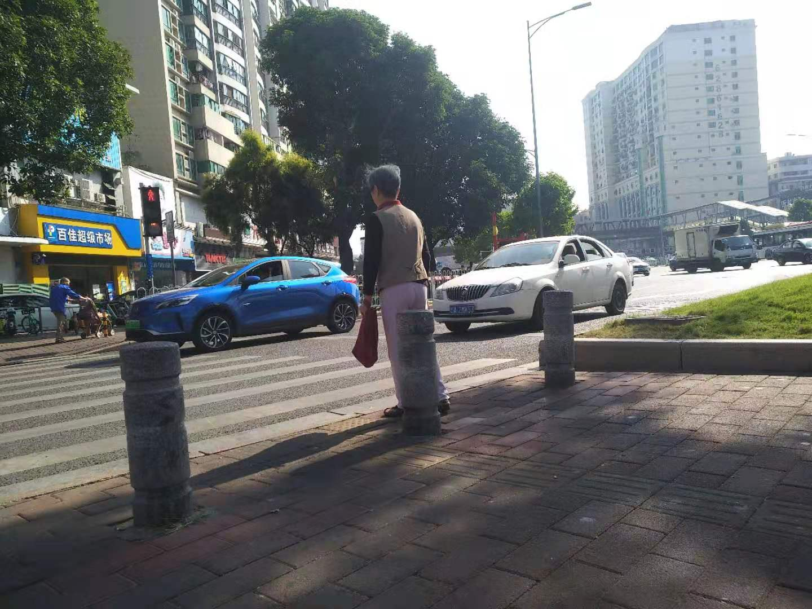
人员分工不够合理
我们在预调查中实施的方案是在一个方向上安排四位同学，每一位同学按照调头、直行、右转以及出道口来进行分工。但是这样带来的问题是计算调头交通量的同学相对而言工作量要少很多，而出道口的同学又要大很多。这就导致了数据可能出现不合理不准确的情况。
解决方案
我们将在正式调查的第一次进行人员工作的重新分配。首先将计算调头车辆的同学统一安排到行人过马路时中间的安全岛上进行测量（如图所示位置），同时我们注意到，由于交叉口是两个相位的，在计算调头车辆时，相应方向上的出道口并无车辆汇入。所以我们的计划是，当计算调头车辆的同学计算完一个信号周期之后，可以帮忙计算同一周期内相应交叉口的出道口车辆数据。比如说，原先一个人需要区分六种车型进行计算，那么现在有了另外一位同学的帮助，只需要一人计算三种车型，大大减小了工作难度。

Slide 22
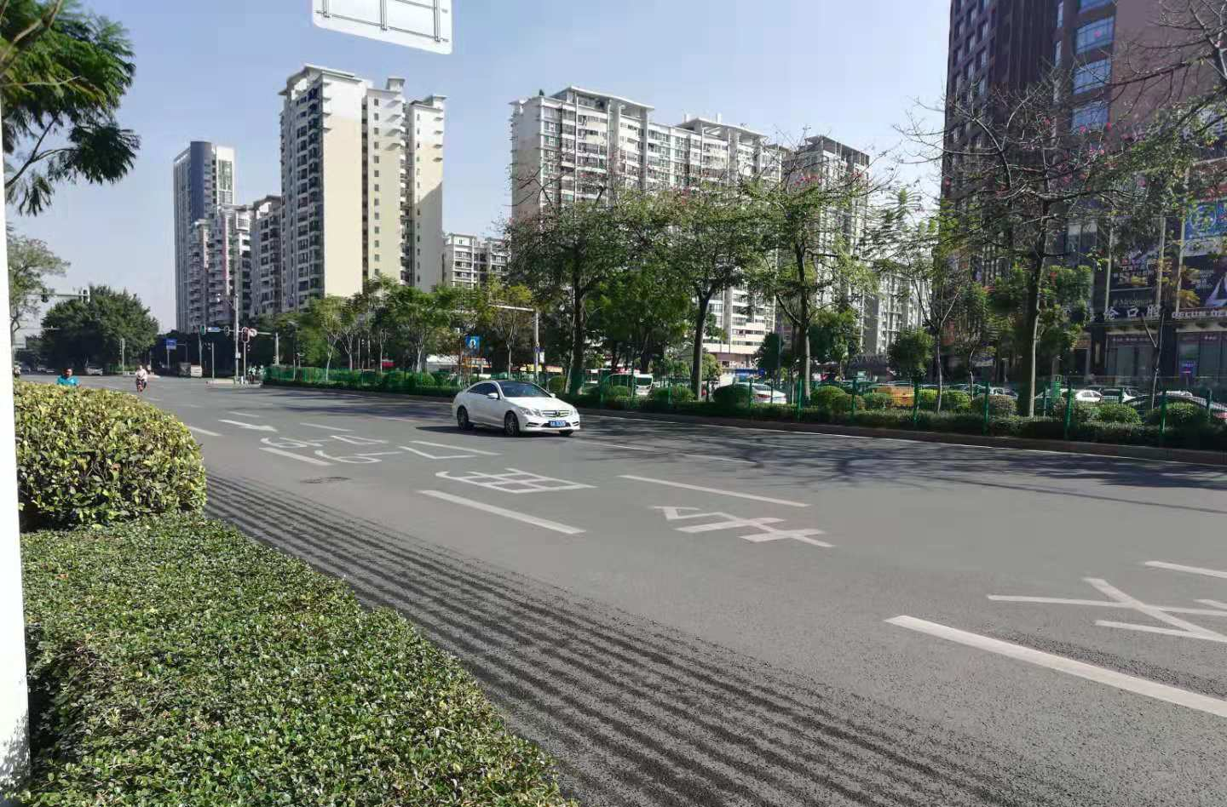
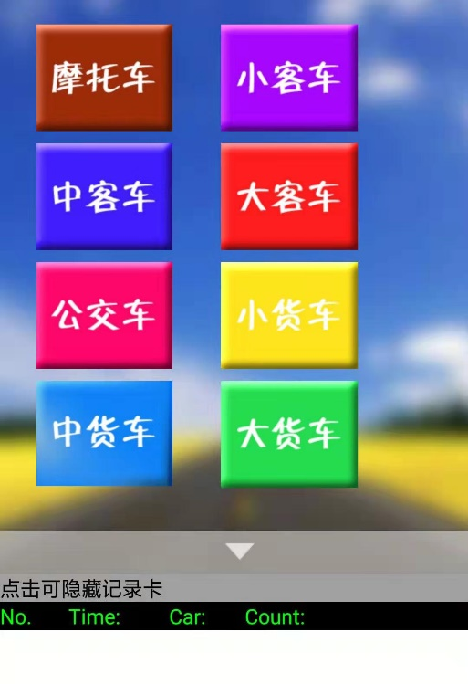
数据获得不够精确
在后来处理数据的过程中我们发现，有部分同学在数据获取的过程中出现问题，比如说导出数据时的错误，注意力不集中导致车型不匹配等等，这就很可能导致整个团队在某一阶段的数据变得没有意义。
解决方案
为了尽可能减少这种现象的出现，我们提出了以下的解决方案：首先对人员分工进行重新分配，我们在预调查中已经初步掌握了我们调查方法的合理性，那么在接下来的过程中可以根据所负责工作的特点不同来进行分配。比如说直行的车流大车辆类型多，那么就需要同时有多位同学来保证数据的准确性。并且在每次调查后及时在现场先进行简单的分析，看看数据是否有明显的错误。

Slide 23
数据样本不够多
通过这次调查我们发现了我们采集的交通量变化不大，整个过程中没有较为明显的起伏。
解决方案
因此在这个过程中我们也是需要有更多的不同阶段的数据来使得我们的调查更具有全面性，也更能发现交叉口中可能存在的某些问题。

Slide 24
06
正式调查方案制定
调查方案
调查的人员分配
调查的时间分配
调查后的数据处理

Slide 25
调查方案
01
第一次正式调查我们仍会调查出道口的车流量，其目的是正式检验我们的调查方案的设定以及人员的分工是否能够达到我们预期的要求，获得一个较为准确和科学的交通量调查数据。
请替换文字内，修改文字内容，也可以直接复制你的内容到此。请替换文字内容，修改文字内容，也可以直接复制你的内容到此。
请替换文字内容，修改文字内容，也可以直接复制你的内容到此。请替换文字内容，修改文字内容，也可以直接复制你的内容到此。
请替换文字内容，修改文字内容，也可以直接复制你的内容到此。请替换文字内容，修改文字内容，也可以直接复制你的内容到此。
请替换文字内容
请替换文字内容，修改文字内容，也可以直接复制你的内到此。请替换文字内容，修改文字内容，也可以直接复制你的内容到此。请替换文字内容，修改文字内容，也可以直接复制你的内容到此。
02
在验证了调查方案的准确性和可行性之后，我们将不再调查出道口的交通量，而是直接调查各个进道口的数据，同时对人员分工进行第二次调整，确保每次获得的数据都有较高的科学性，以便我们对接下来的课题进行研究。
03
将会进行三到五次的调查，其主要内容包括早晚高峰时段的交通量调查，周末以及平时交通量的调查与对比分析，各个方向不同交叉口交通量的差异，并试着分析原因的来源。

Slide 26
人员分工及相应的时间轴
第一次调查人员分工（含出道口）
之后的调查人员分工
 | 左转调头＋部分进道口 | 直行 | 右转 | 出道口
东进道口 | 张洲 | 赖雨梦 | 李曼妮 | 黄孜颖
南进道口 | 陈心怡 | 陈梦琪 | 陈彦蓉 | 黄思娴
西进道口 | 张麒 | 李浩彬 | 张丽涛 | 吴玉冰
北进道口 | 杨翔宇 | 王其超 | 陈洁颖 | 张雨田
 | 左转 | 直行 | 右转
东进道口 | 李曼妮 | 赖雨梦、黄孜颖 | 张洲
南进道口 | 黄思娴 | 陈梦琪、陈彦蓉 | 陈心怡
西进道口 | 张丽涛 | 李浩彬、吴玉冰 | 张麒
北进道口 | 陈洁颖 | 王其超、张雨田 | 杨翔宇

Slide 27
具体时间安排
第十三周到第十四周：调查早晚高峰数据
请替换文字内容
第十四周到第十五周：调查周末以及平时的数据
第十五周到第十六周：进行数据分析以及撰写相应的调查报告

Slide 28
具体分工
数据分析和处理：第十四组（组长杨翔宇）主要负责，第十一组协助（组长陈心怡）
01
请替换文字内，修改文字内容，也可以直接复制你的内容到此。请替换文字内容，修改文字内容，也可以直接复制你的内容到此。
请替换文字内容，修改文字内容，也可以直接复制你的内容到此。请替换文字内容，修改文字内容，也可以直接复制你的内容到此。
请替换文字内容，修改文字内容，也可以直接复制你的内容到此。请替换文字内容，修改文字内容，也可以直接复制你的内容到此。
请替换文字内容
请替换文字内容，修改文字内容，也可以直接复制你的内到此。请替换文字内容，修改文字内容，也可以直接复制你的内容到此。请替换文字内容，修改文字内容，也可以直接复制你的内容到此。
02
流量流向图绘制：第五组（组长张麒）
03
问题总结与分析：第十九组（组长张洲）

Slide 29
07
注意事项

Slide 30
注意事项
1、调查过程中，安全第一，并切记一定要拍照记录调查过程，用于后期总结；调查期间必须穿上反光衣，佩戴一次性口罩，并挂上交通调查证；
2、一切行动听从组长安排，切勿擅自行动，有问题需及时汇报，以便早点解决。如遇突发事件需请假，需提前向组长说明，不得擅自缺席。

Slide 31
Thank you
感谢聆听

